Slide 1
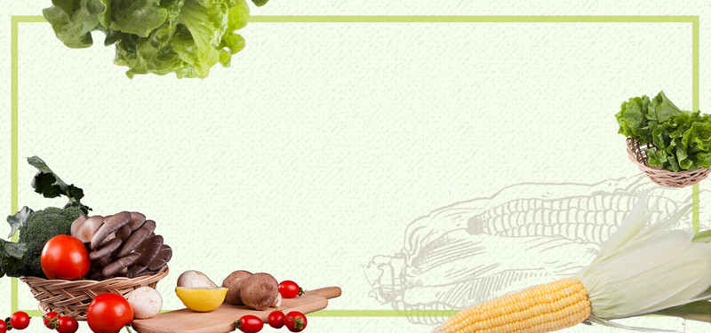
Trường Mầm Non Hoa Sữa
Hưởng ứng tháng hành động vì bình đẳng giới
Thực hành kỹ năng nhặt rau
LỚP MGN B2

Slide 2

UBND QUẬN LONG BIÊN
TRƯỜNG MẦM NON HOA SỮA
LĨNH VỰC PHÁT TRIỂN NHẬN THỨC
Thí nghiệm những chiếc tăm vui nhộn
Lớp: Mẫu giáo nhỡ B2

Slide 3

Bé làm nội trợ
“ Món muối vừng”

Slide 4


Slide 5
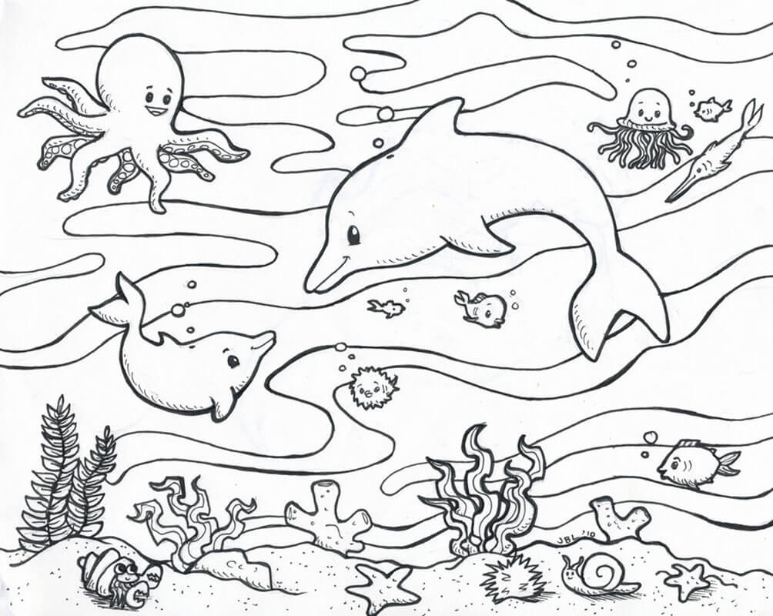

Slide 6
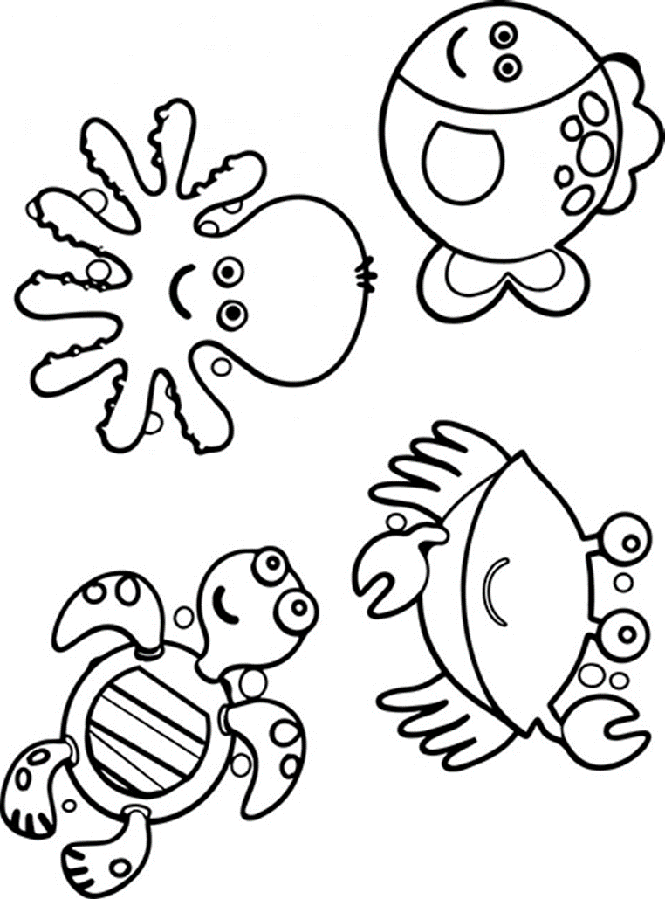


Slide 7
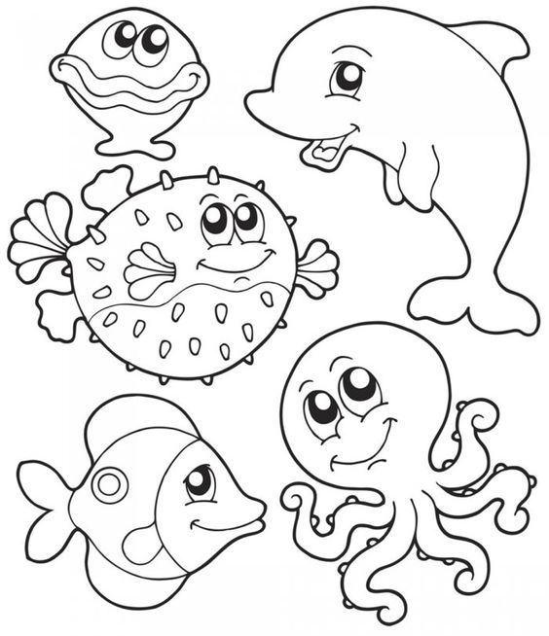


Slide 8



